Slide 1
UML类图

Slide 2
开篇问题
类之间有哪些关系？举例说明

Slide 3
一、泛化
二、实现
三、关联
四、聚合
五、组合
六、依赖

Slide 4
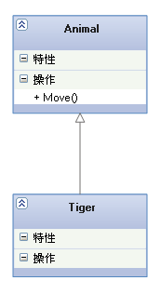
泛化（Gerneralization）
【泛化关系】：是一种继承关系，表示一般与特殊的关系，它指定了子类如何特化
父类的所有特征和行为。例如：老虎是动物的一种，即有老虎的特性也有动物的共性。
【箭头指向】：带三角箭头的实线，箭头指向父类

Slide 5
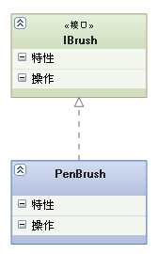
实现（Realization）
【实现关系】：是一种类与接口的关系，表示类是接口所有特征和行为的实现.
【箭头指向】：带三角箭头的虚线，箭头指向接口

Slide 6
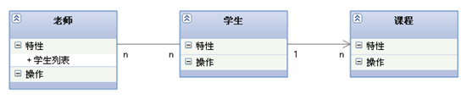
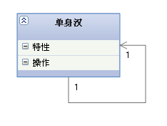
3. 关联（Association)
【关联关系】：是一种拥有的关系，它使一个类知道另一个类的属性和方法；如：
老师与学生，丈夫与妻子关联可以是双向的，也可以是单向的。双向的关联可以有
两个箭头或者没有箭头，单向的关联有一个箭头。
【代码体现】：成员变量
【箭头及指向】：带普通箭头的实心线，指向被拥有者

Slide 7
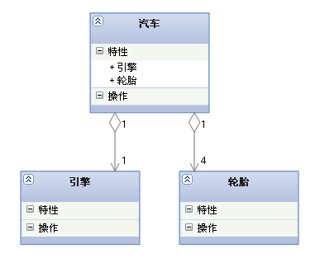
4. 聚合（Aggregation）
【聚合关系】：是整体与部分的关系，且部分可以离开整体而单独存在。
如车和轮胎是整体和部分的关系，轮胎离开车仍然可以存在。
聚合关系是关联关系的一种，是强的关联关系；关联和聚合在语法上无法区分，
必须考察具体的逻辑关系。
【代码体现】：成员变量
【箭头及指向】：带空心菱形的实心线，菱形指向整体

Slide 8
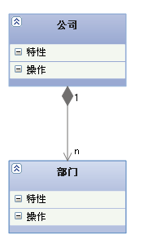
5. 组合(Composition)
【组合关系】：是整体与部分的关系，但部分不能离开整体而单独存在。
如公司和部门是整体和部分的关系，没有公司就不存在部门。
组合关系是关联关系的一种，是比聚合关系还要强的关系，它要求普通的聚合关系
中代表整体的对象负责代表部分的对象的生命周期。
【代码体现】：成员变量
【箭头及指向】：带实心菱形的实线，菱形指向整体

Slide 9
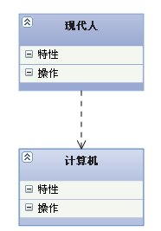
6. 依赖(Dependency)
【依赖关系】：是一种使用的关系，即一个类的实现需要另一个类的协助，
所以要尽量不使用双向的互相依赖.
【代码表现】：局部变量、方法的参数或者对静态方法的调用
【箭头及指向】：带箭头的虚线，指向被使用者

Slide 10
各种关系的强弱顺序
泛化 = 实现 > 组合 > 聚合 > 关联 > 依赖

Slide 11
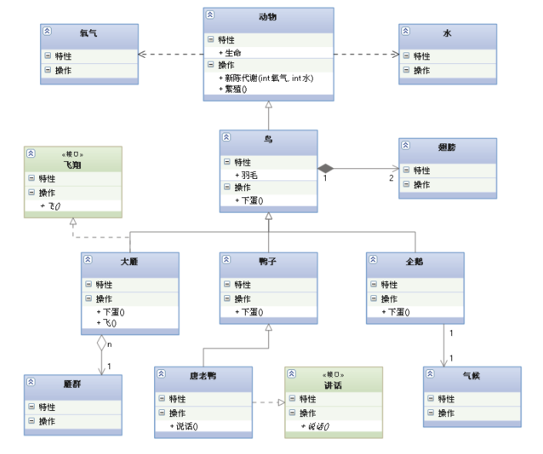
总结

Slide 12
谢 谢

